Slide 1

Oração da Manhã
16 de outubro
A alegria e o encantamento do ministério

Slide 2
Responso breve
L Bom é render graças ao Senhor;
C e anunciar de manhã seu amor. (Sl 113.3)
L Senhor, abre os meus lábios,
C e a minha boca manifestará os teus louvores!

Slide 3
L Glória seja ao trino Deus, que cria e mantém a vida, que redime e salva o ser humano, que congrega a igreja e consola a sua gente.
C Glória seja ao trino Deus, como era no princípio, agora e sempre. Amém.

Slide 4
1. Como é bonito, Senhor, cada manhã te agradecer; mais uma vez teu amor vem me chamar para viver.
Contigo, Deus de amor, eu quero caminhar, e assim, por onde eu for, irás me acompanhar!
2. Como é bonito, Senhor, cada manhã ter o meu pão e desejá-lo também a cada um dos meus irmãos.

Slide 5
Contigo, Deus de amor, eu quero caminhar, e assim, por onde eu for, irás me acompanhar!
3. Como é bonito, Senhor, cada manhã recomeçar, tendo a certeza e a fé que tua mão vai me ajudar.

Slide 6
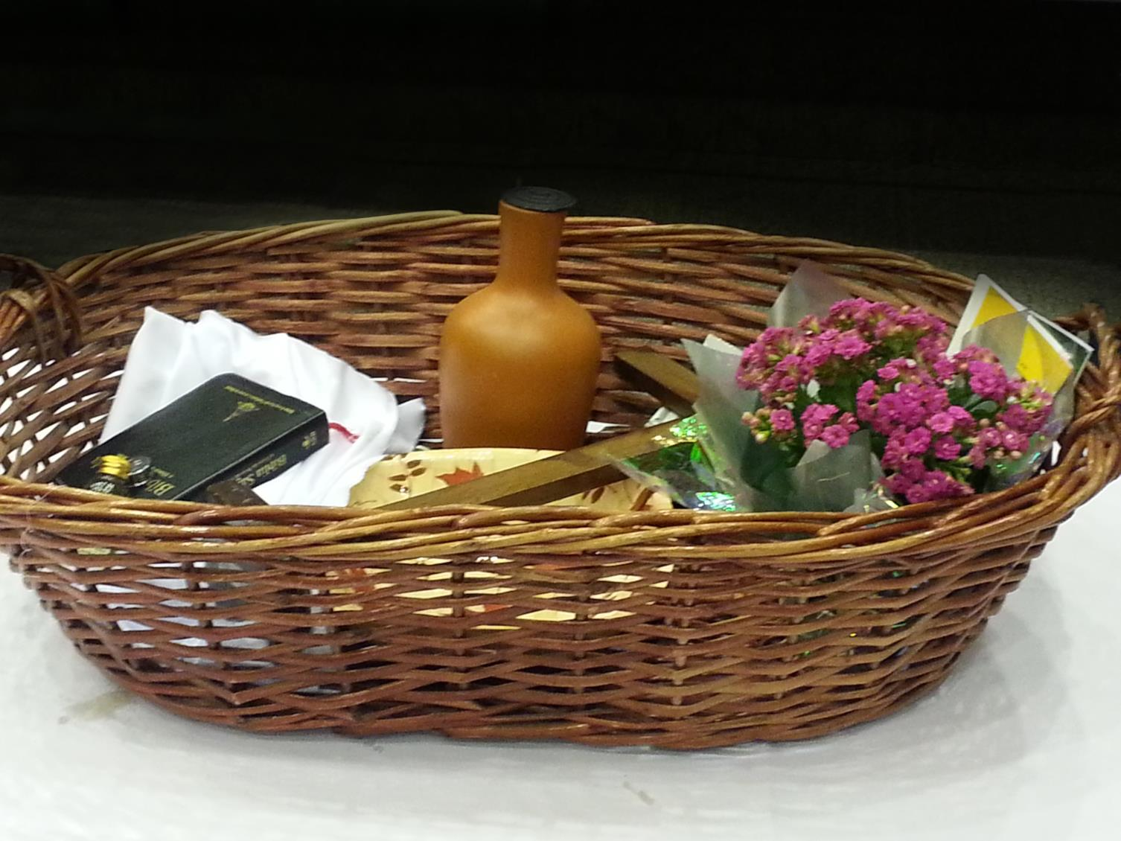

Slide 7
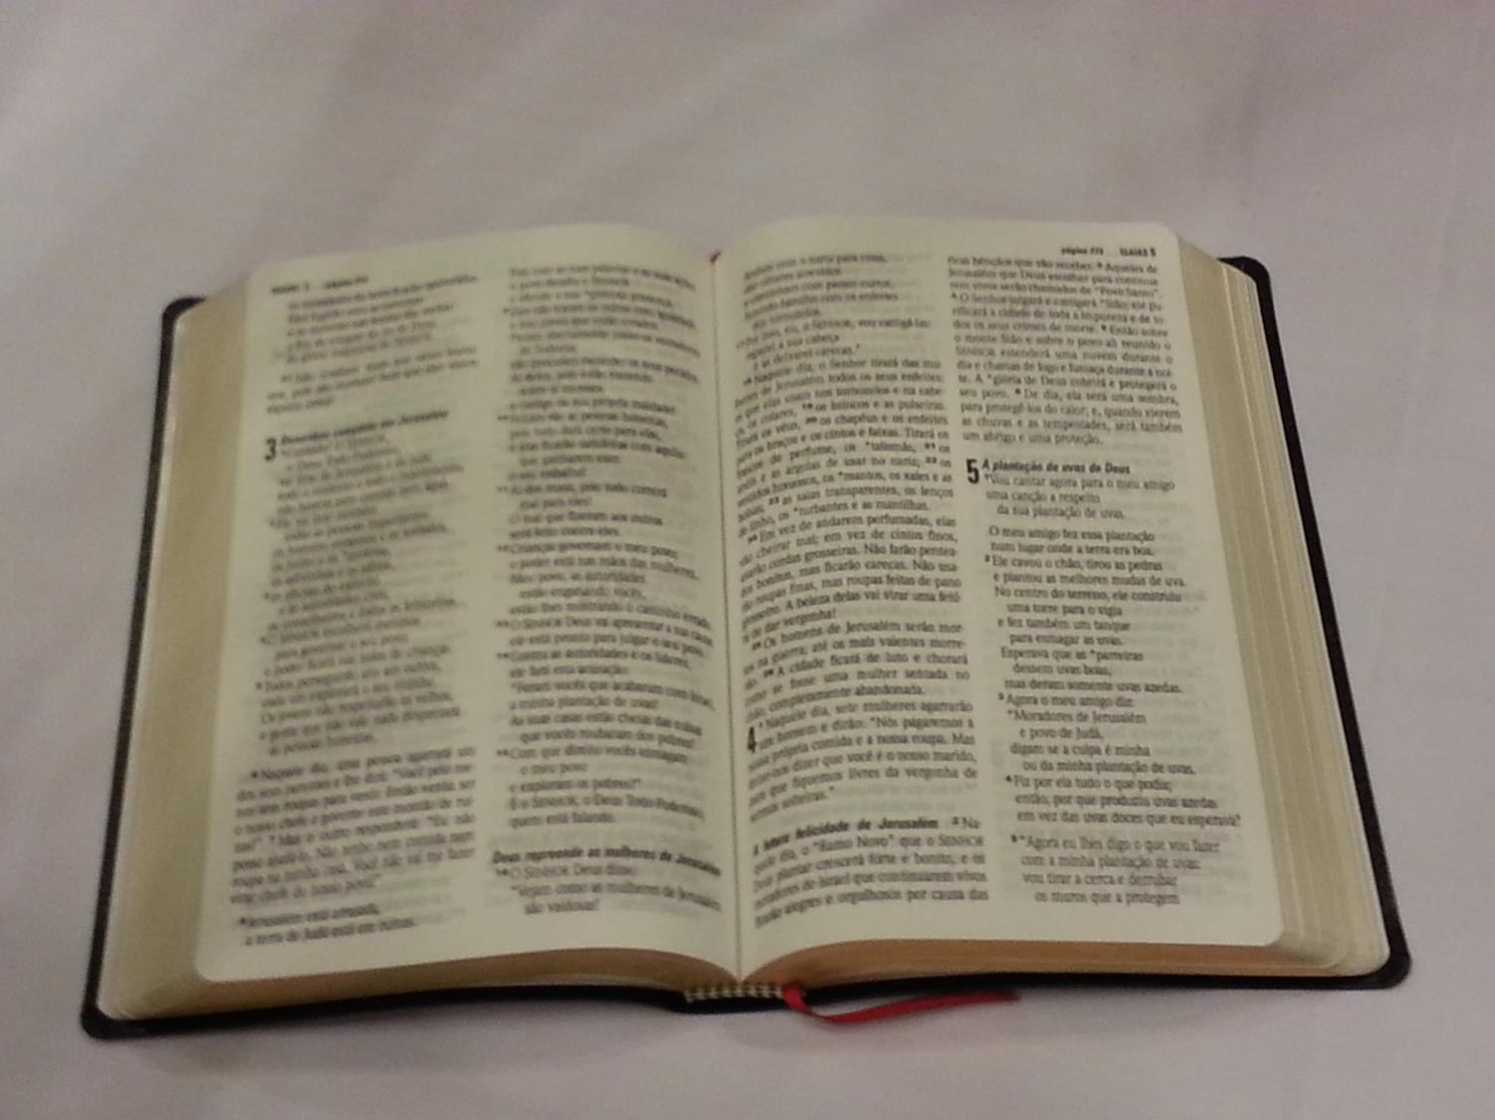

Slide 8
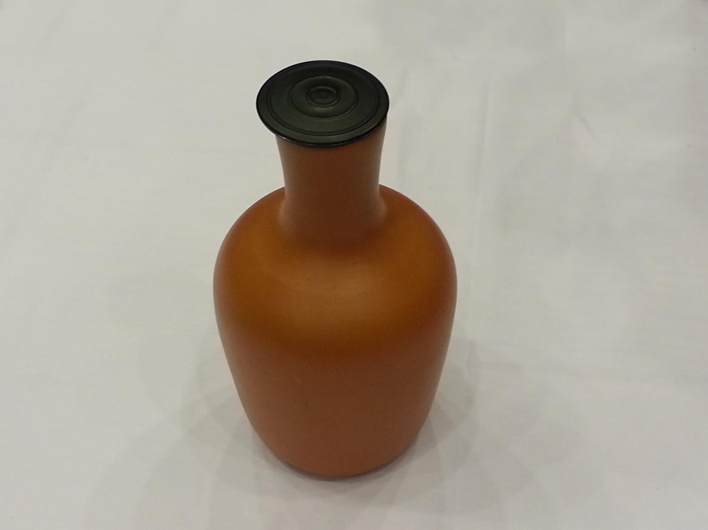

Slide 9
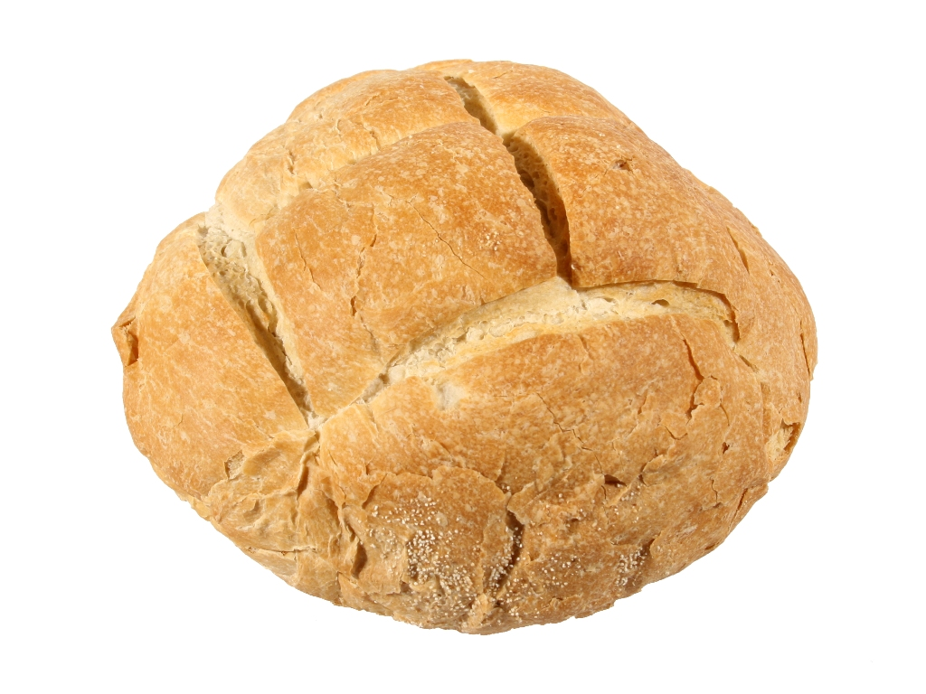

Slide 10


Slide 11
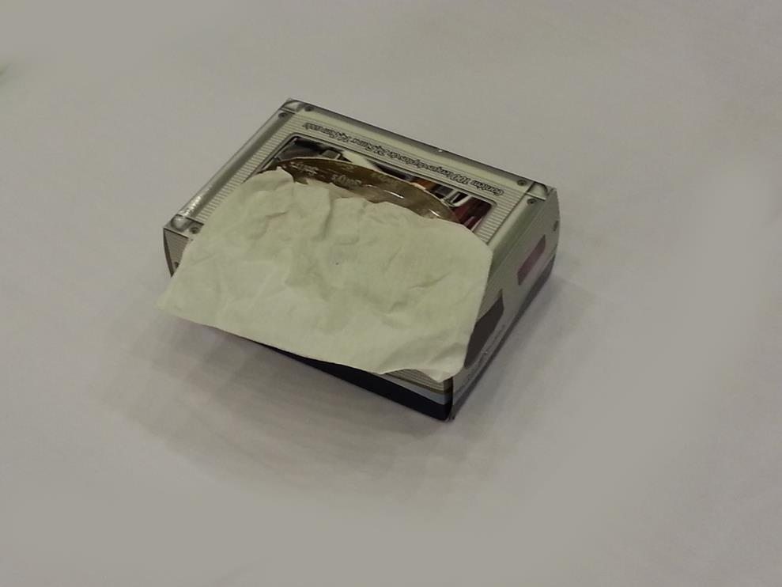

Slide 12
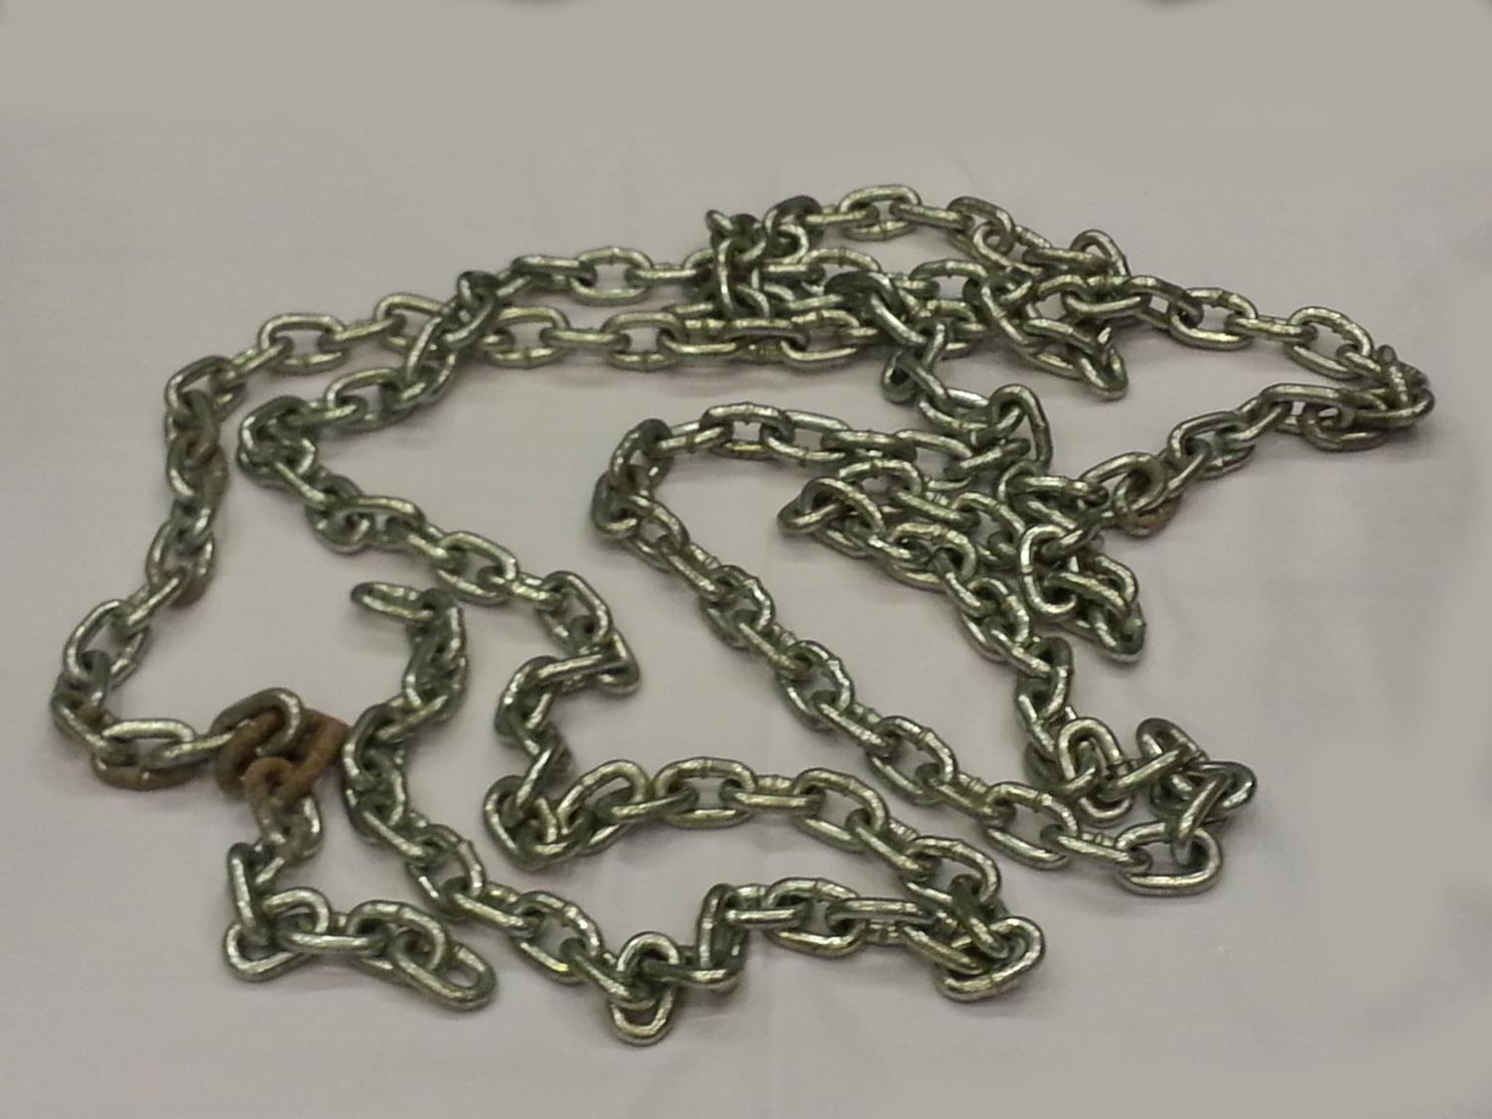

Slide 13
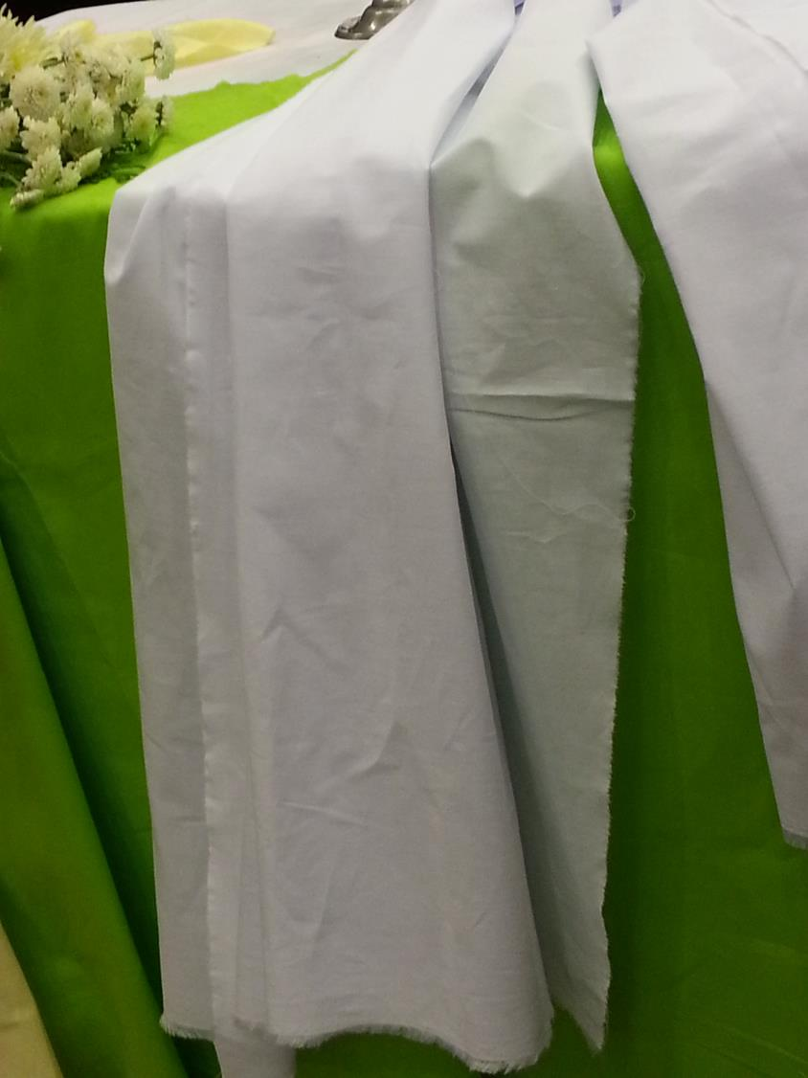

Slide 14
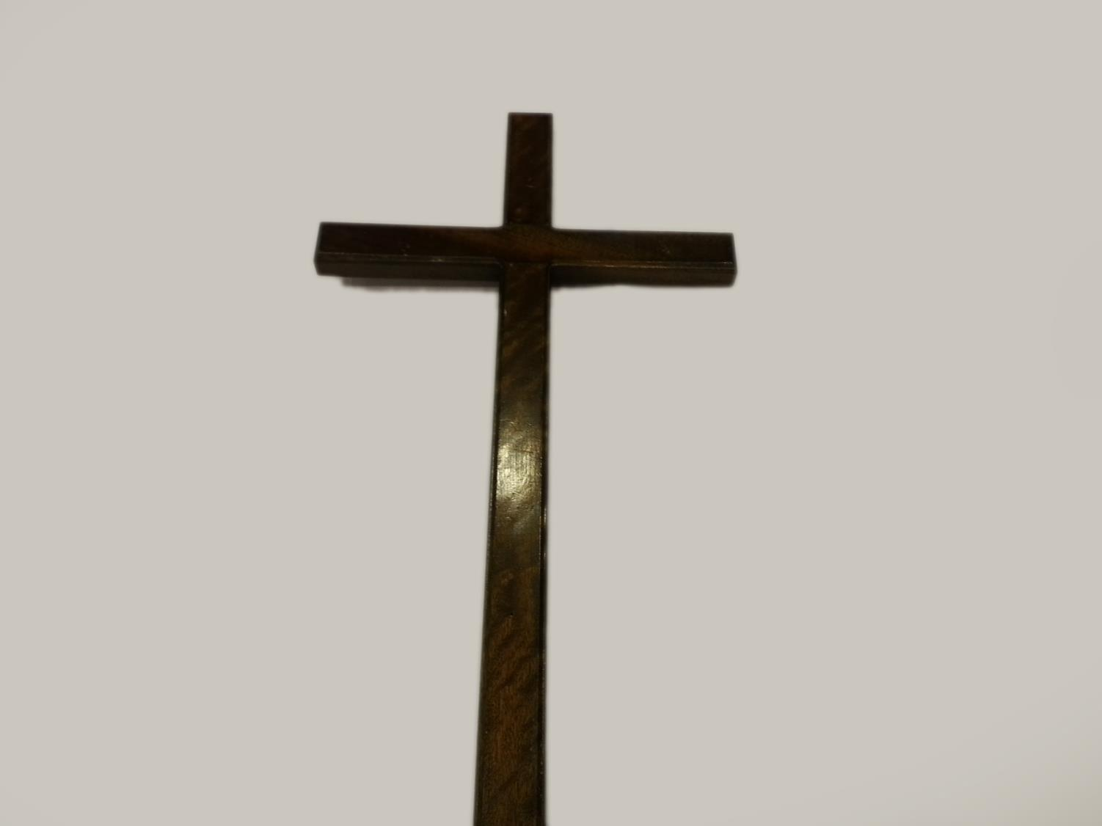

Slide 15
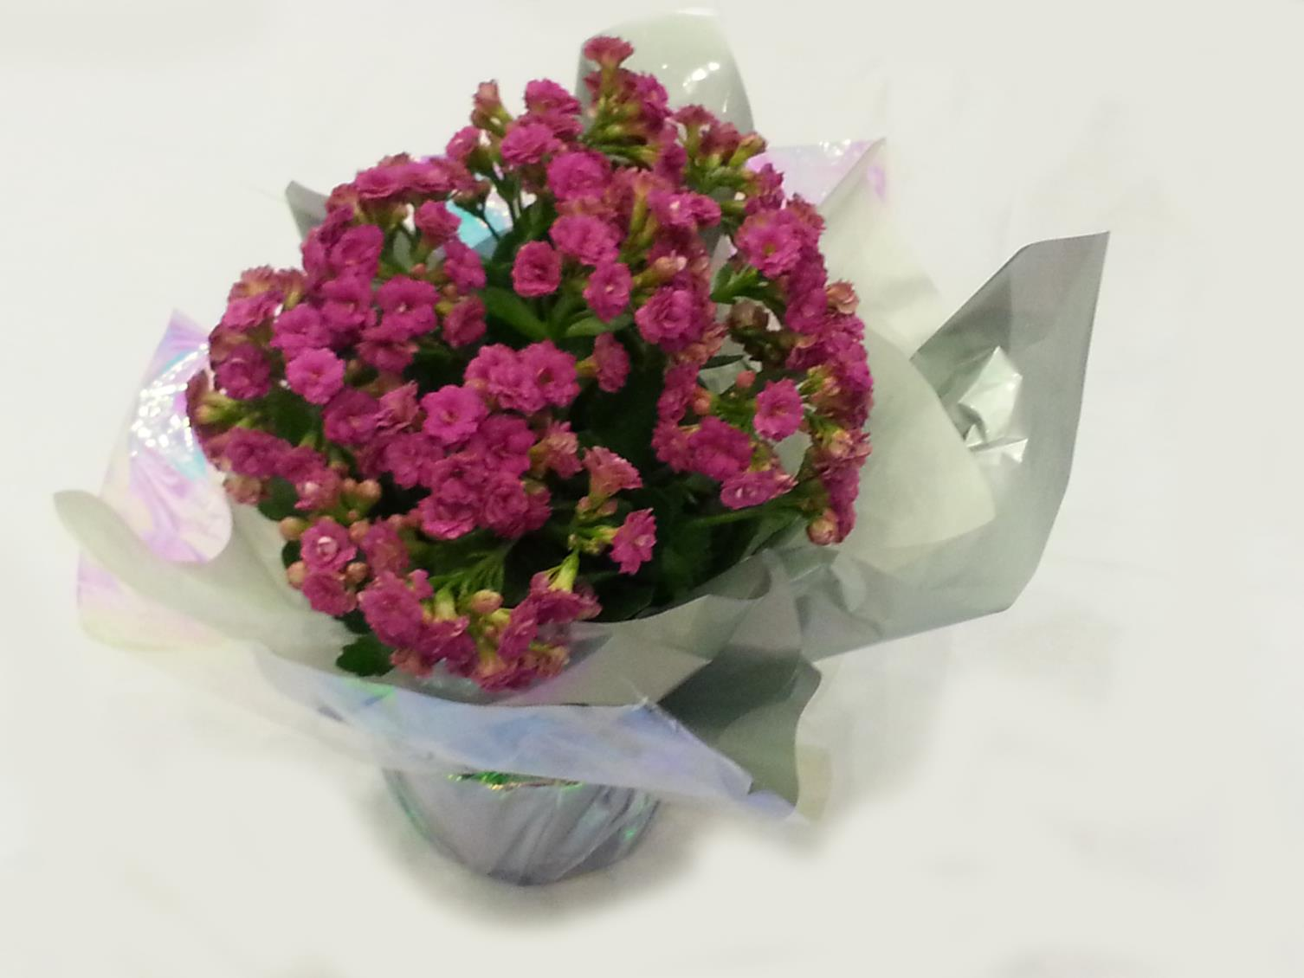

Slide 16


Slide 17
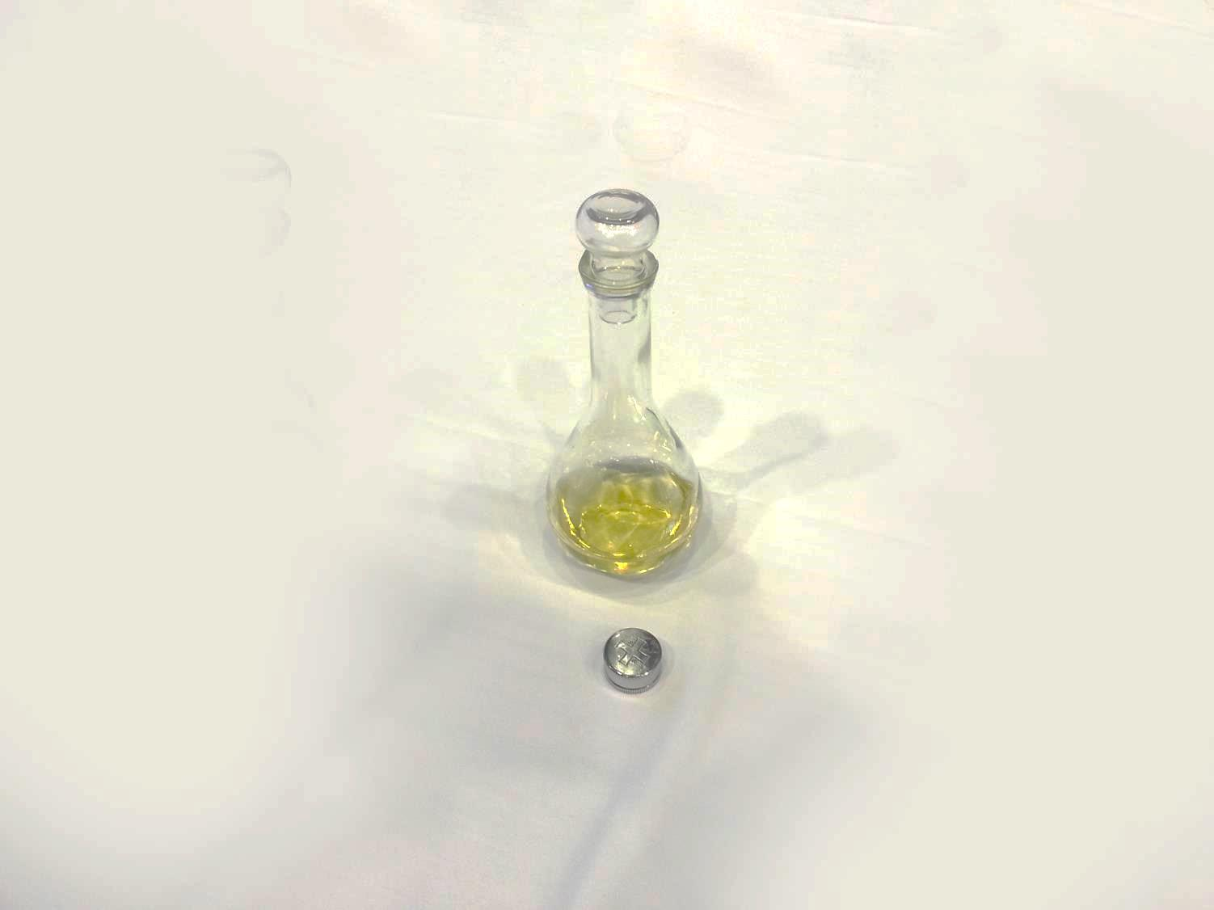


Slide 18
Louvor e agradecimento pelo ministério
L (..)
Louvado seja Deus porque nos permite anunciar a sua Boa Notícia ao mundo através do ministério concedido à igreja.

Slide 19
T Louvado seja Deus porque nos concede participar da alegria de anunciar a sua maravilhosa obra da salvação, de anunciar às pessoas tristes e abatidas que a esperança se renova a cada manhã, que o sol brilha por cima de nuvens escuras e que mesmo na escuridão os olhos de Deus jamais nos perdem de vista.

Slide 20
T Ajuda-nos, Deus de bondade, a receber e a administrar bem o ministério que nos foi confiado através da sua igreja. Amém.

Slide 21
Para além do azul do céu, voa a nossa fantasia.
Vai brincar no horizonte da vida, vai buscar a alegria.
1. Mas enquanto voa assim ouve a voz da multidão, grito que a dor sufoca e que nos convoca a pisar no chão. Só a fé que faz sonhar é capaz de se arriscar a viver no horizonte da dor.

Slide 22
Para além do azul do céu, voa a nossa fantasia.
Vai brincar no horizonte da vida, vai buscar a alegria.
2. Encantar-se com o infinito, contemplar a imensidão, perceber no horizonte uma eterna fonte de inspiração. Não se deixa alcançar, mas nos chama a caminhar sempre mais em sua direção.

Slide 23
Deus te abençoe;
guarde o teu andar.
Mostre a cada passo como caminhar.
Quando vier a noite,
não puderes ver,
seja Deus a luz para te guiar.

